Slide 1
Impacts de La REFORME DU SYSTÈME UNIVERSEL DE RETRAITE SUR LES Avocats Propositions et ENGAGEMENTS du Gouvernement
Février 2020

Slide 2
introduction
Le Gouvernement entend proposer aux avocats des conditions de convergence de leur régime de retraite qui préservent l’équilibre économique de la profession, garantissent un haut niveau des pensions et une offre de service dédiée pour la gestion de leur retraite.
Ces propositions concernent trois domaines:
Le niveau des retraites
Le niveau des cotisations
La place de la CNBF
Il propose également aux avocats de mener un travail d’ici la fin du mois d’avril pour garantir les conditions économiques d’exercice de la profession d’avocats.

Slide 3
Le niveau des retraites
Le système universel de par sa solidarité renforcée, sa pérennité, le changement d’assiette sociale pour les indépendants et le mécanisme d’indexation des droits sur les salaires garantit un haut niveau de pension, dans la durée.
Ainsi pour un avocat qui démarre dans le système universel en 2025, lors de son départ à la retraite, sa pension dans le système universel sera supérieure à celle du système actuel CNBF :
de 13 % pour un avocat avec un revenu équivalent de 32 000€
de 24% pour un avocat avec un revenu équivalent de 40 000€
de 11% pour un avocat avec un revenu équivalent de 80 000€

Slide 4
Le niveau des cotisations
Deux mécanismes permettent d’éviter une augmentation brutale des cotisations
Le changement d’assiette sociale avec un abattement de 30%
La trajectoire via une convergence des taux de cotisation sur une longue période
Description du mécanisme du changement d’assiette sociale
L'objectif de cette mesure est de simplifier les modalités de calcul en unifiant ces assiettes et de réparer une iniquité au niveau des montants de CSG payés par les indépendants .
Ce mode de calcul consistera à appliquer sur le bénéfice avant déduction des charges un abattement d'assiette représentatif des cotisations dues par les travailleurs indépendants, afin d'en déduire une assiette "brute" des cotisations, qui sera comparable au rapport de l'assiette des cotisations des salariés avec leur revenu net réel.
Pour les avocats, la réforme de l’assiette sociale permettra de diminuer de près 10% l’assiette de cotisations d’assurance vieillesse de l’avocat médian et de 26 % son assiette de CSG/CRDS.
Ainsi ce mécanisme permettra d’augmenter les cotisations retraites, sans aucune charge supplémentaire pour l’avocat, de 6,6 points pour un avocat à 32 000 € de revenus annuels et de 6,8 points pour un avocat à 40 000 € euros de revenus annuels.
Le principe de l’abattement et sa valeur de 30% seront intégrés dans le texte par amendement du gouvernement (amendement déposé)

Slide 5
Sur la trajectoire des cotisations
La trajectoire des cotisations doit être construite selon les modalités d’accompagnement choisies par la profession des avocats et sa caisse de retraite, la CNBF.
Elle peut prendre différents formats
Quels leviers utiliser ?
Solidarité de la profession
Mobilisation des réserves notamment des produits financiers
Quelle temporalité ?
Accompagnement pérenne
Accompagnement transitoire
On rappelle qu’au delà d’un revenu d’environ 1,8 PASS, l’intégration dans le système universel n’augmente pas les cotisations des avocats et les baisse nettement à partir de 3 PASS

Slide 6
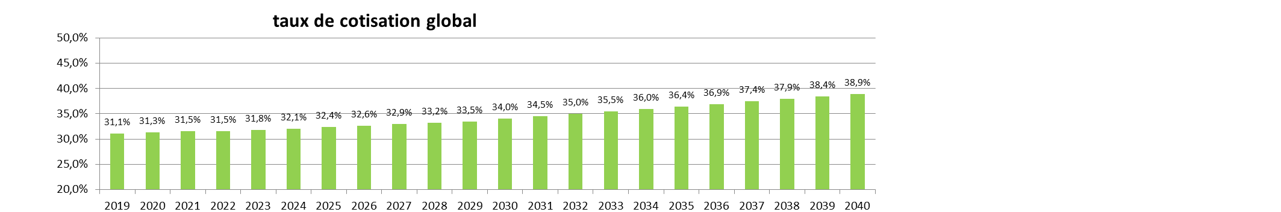
Chronique cotisation et charges
Scénario de référence : fin de convergence 2040 ; augmentation des taux (5,4% ) entre 2029 et 2040;
Cas d’une personne à 32 000 euros en moyenne
Changement d’assiette
Augmentation lissée des cotisation due à la CNBF (2,1%)
Augmentation lissée des cotisation due au SUR (5,4%)
Changement d’assiette

Slide 7
Chronique cotisation et charges
Scénario A : fin de convergence 2040 ; augmentation des taux (5,4% ) entre 2029 et 2040; mise en place d’un dispositif de solidarité pérenne
Cas d’une personne à 32 000 euros en moyenne
Taux de cotisation retraite à charge de l’assuré
Taux de cotisation retraite à charge de la solidarité
Montée progressive du dispositif de solidarité
Taux de cotisation total 28,1% en 2040
Changement d’assiette
Augmentation lissée des cotisation due à la CNBF (2,1%)
Augmentation lissée du dispositif de solidarité
Changement d’assiette

Slide 8
Chronique cotisation et charges
Scénario B
fin de convergence effective des taux 2054 ;
augmentation des taux (5,4% ) entre 2029 et 2054 lissée sur le même rythme que les hausses CNBF;
Utilisation d’une partie des réserves pour donner des droits à 28,12% dès 2040
Cas d’une personne à 32 000 euros en moyenne
Taux de cotisation retraite à charge de l’assuré
Taux de cotisation pris en charge par les réserves
Taux de cotisation total 28,1% en 2040
Le maximum de la prise en charge est de 3,1% en 2040
Utilisation des réserves (via taux d’appel ) pour permettre d’atteindre le taux de 28,12% dès 2040
3,1%
Estimation macro des réserves à engager : environ 450 à 500 M€ en cumulé de 2029 à 2054

Slide 9
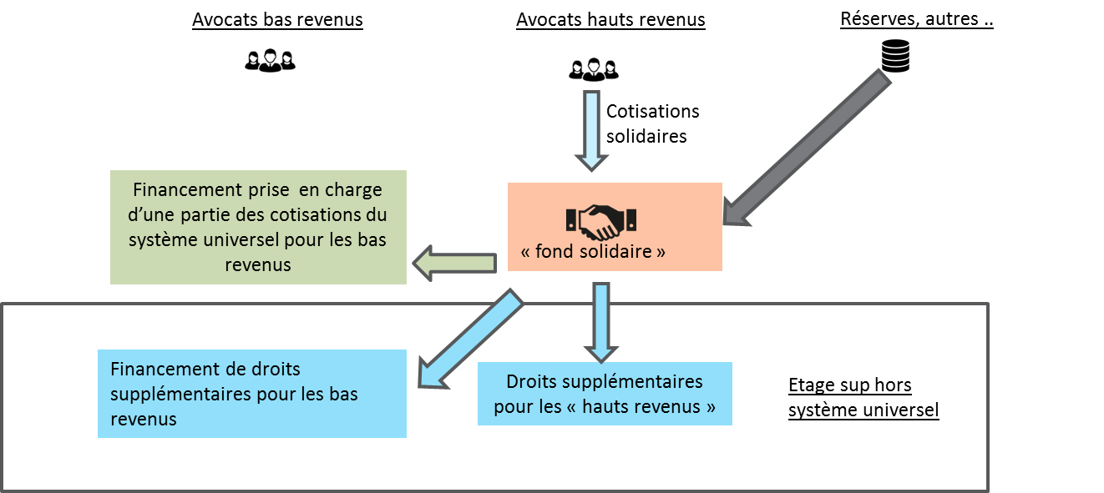
Dispositif de solidarité : pistes possibles
Dispositif de solidarité
Pas de baisses de cotisation pour les avocats avec des revenus entre 1,8 Pass et 3 Pass
=
Cotisation retraite SUR
Cotisation retraite fin 2029
Cotisation retraite fin 2040
Maintien du même niveau de solidarité pour les tranches au dessus 3 Pass
~2,4%
Contribution équivalente
Dispositif de solidarité
=
3,1%
Proportionnelle base
2,81%
Cotisation retraite SUR
Cotisation retraite fin 2029 (RB) sur la tranche entre 3 Pass et 292 K
Cotisation retraite fin 2040
Partie des produits financiers des réserves
Mécanisme possible

Slide 10
Missions possibles de la caisse de retraite des avocats (CNBF)
Dans le cadre du système universel de retraite, la caisse de retraite CNBF pourrait réaliser les missions suivantes
Sur le périmètre retraite :
Etre l’interlocuteur unique de la profession (salarié et PL)
Gérer l’ensemble des réserves de la profession (régime de base et régime complémentaire)
Gérer la retraite des avocats non concernés par le système universel de retraite (nés avant 1975)
Par délégation de gestion du système universel, gérer les dossiers de retraites des avocats concernés par le système universel de retraite (nées à partir de 1975)
Gérer les dispositifs de solidarité en matière de retraite des avocats
Sur les autres périmètres :
Gérer les régimes spécifiques de RID ( Invalidité-décès, prévoyance)
Gérer l’action sociale des avocats
Le recouvrement, comme pour l’ensemble des assurés, sera réalisé par les URSSAF

Slide 11
MENER UN TRAVAIL SUR LES CONDITIONS EcONOMIQUES D’EXERCICE DE La PROFESSION d’AVOCAT
Le Gouvernement propose de travailler avec la profession sur les conditions économiques d’exercice de la profession d’avocat.
Ce travail devrait être mené d’ici la fin du mois d’avril, dans un calendrier resserré compatible avec la réforme des retraites.
Il permettrait d’examiner des pistes concrètes comme l’exécution provisoire des décisions de taxation d’honoraires des bâtonniers, le montant et l’affectation des droits de plaidoirie ou l’aide juridictionnelle.

